Slide 1
NHÓM 4
BÁO CÁO KHÓA LUẬN
XÂY DỰNG PHẦN MỀM QUẢN LÝ DỊCH VỤ GIÚP VIỆC MOVE CARE
Giảng viên hướng dẫn: ThS. Trần Thị Anh Thi
Khoa: Công nghệ thông tin – Kỹ thuật phần mềm
Sinh viên thực hiện:
Đoàn Thế Long – 19475471
Vũ Quang Huy - 19473311

Slide 2
KẾ HOẠCH THỰC HIỆN
T1 – T2
Tìm hiểu về cơ sở lý thuyết để thực hiện đề tài
T3 – T6
Phân tích đề tài, vẽ các sơ đồ UML, thiết kế cơ sở dữ liệu
T7 – T15
Hiện thực đề tài và testing
T16
Nộp đề tài

Slide 3
NỘI DUNG CHÍNH
01
GIỚI THIỆU
02
CƠ SỞ LÝ THUYẾT
03
PHÂN TÍCH VÀ THIẾT KẾ
04
HIỆN THỰC
05
KẾT LUẬN

Slide 4
01
GIỚI THIỆU

Slide 5
LÝ DO CHỌN ĐỀ TÀI
Công nghệ thông tin ngày nay đã trở nên rất phổ biến trong cuộc sống hàng ngày của chúng ta. Với sự phát triển nhanh chóng của Công nghệ thông tin, mọi người đang chuyển từ tìm việc thủ công bằng cách đến trực tiếp các công ty, doanh nghiệp sang xin việc trực tuyến và các nhà tuyển dụng cũng theo xu hướng này. với việc tìm kiếm nguồn nhân lực phù hợp với công ty thông qua website tuyển dụng trực tuyến
Với xu hướng công nghệ 4.0 hiện nay, website tuyển dụng này được phát triển nhằm phục vụ các ứng viên có thể tìm được việc làm phù hợp bằng cách nộp hồ sơ trực tuyến, hoặc tìm người giúp việc trực tuyến.
Với website tuyển dụng này, nhân viên sẽ quản lý khách hàng một cách dễ dàng hơn và khách hàng cũng dể dàng đăng tuyển tìm người giúp việc hoặc tìm người cần tìm giúp việc

Slide 6
Ứng dụng quản lý dịch vụ giúp việc có thể triển khai trên hệ điều hành Window 7 trở lên.
Ứng dụng quản lý dịch vụ giúp việc áp dụng cho tất cả những người có nhu cầu tìm người giúp việc hoặc tìm việc
1
2
PHẠM VI ĐỀ TÀI
3
4
Ứng dụng quản lý dịch vụ giúp việc được xây dựng nhằm phục vụ cho 2 đối tượng chính là : quản lí và khách hàng
Nhân viên quản lý có toàn quyền trong hệ thống

Slide 7
02
CƠ SỞ LÝ THUYẾT

Slide 8









CÁC CÔNG NGHỆ SỬ DỤNG
Front end
Backend
Các công nghệ khác
React Native
Django
Microsoft SQL Lite
Python Anywhere
Github
Next.js
Firebase
Vercel
Visual Paradigm

Slide 9
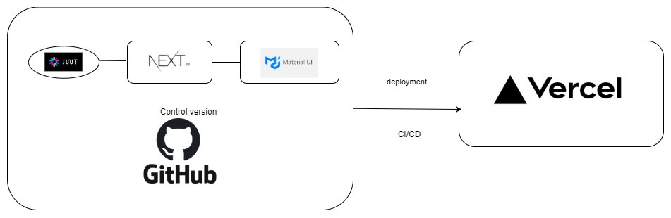
SƠ ĐỒ TRIỂN KHAI FRONT-END ​

Slide 10
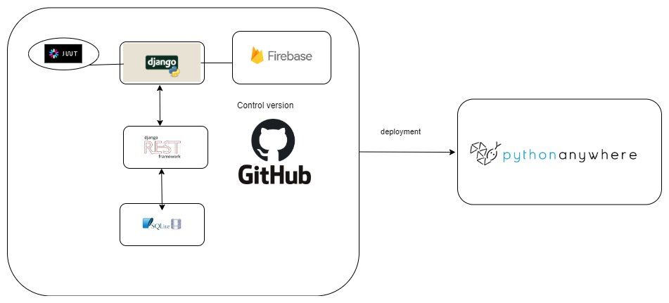
SƠ ĐỒ TRIỂN KHAI BACKEND

Slide 11
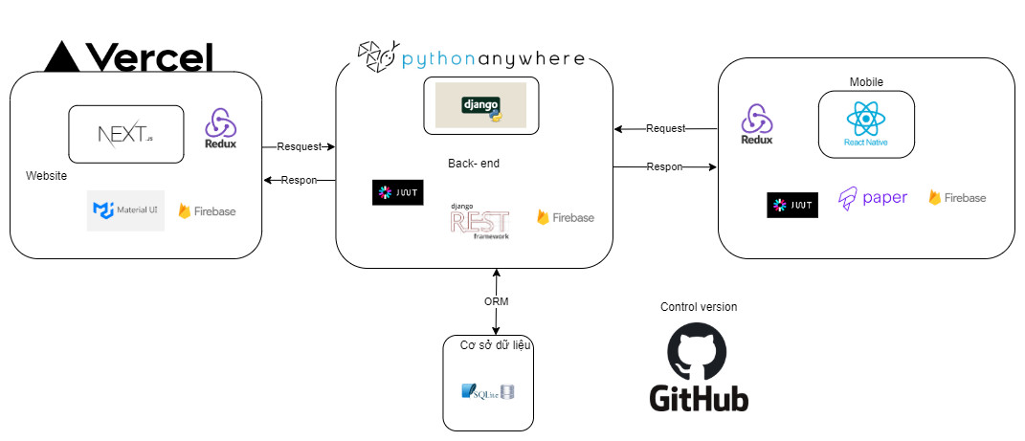
SƠ ĐỒ TRIỂN KHAI TỔNG QUAN

Slide 12
03
PHÂN TÍCH
VÀ
THIẾT KẾ

Slide 13
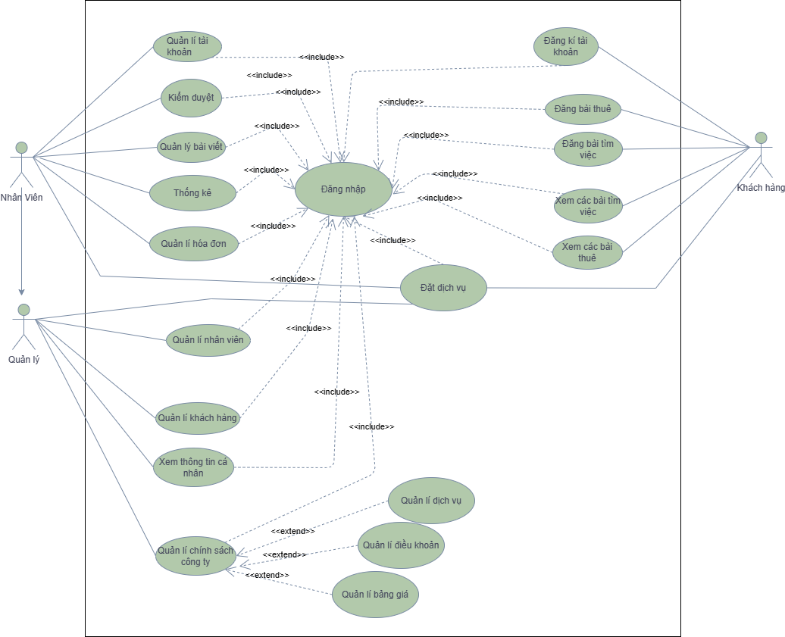
SƠ ĐỒ USE CASE

Slide 14
ĐẶC TẢ USECASE ĐĂNG BÀI VÀ XÉT DUYỆT BÀI ĐĂNG
Use case: UC003_ Đăng bài
Mô tả chức năng: Khi người dùng đăng nhập vào hệ thống ,người dùng nhấn vào đăng bài để thêm bài đăng trong danh sách bài viết
Tác nhân chính: Nhân viên, khách hàng
Tác nhân phụ: Không có
Tiền điều kiện (Pre-condition): Tác nhân đăng nhập thành công vào hệ thống và chọn vào chức năng đăng bài
Hậu điều kiện: Hiện thị bài đăng trong danh sách xét duyệt bài đăng của nhân viên
Dòng sự kiện chính (main flow):
Tác nhân | Hệ thống
1.Người dùng chọn vào chức năng đăng bài và nhấn tạo bài viết
 | 2. Hệ thống hiển thị ra màn hình nhập các thông tin cần đăng tuyển
3. Người dùng nhập thông tin vào form
4. Người dùng nhấn đăng bài
 | 5. Hệ thống lưu thông tin bài đăng vào cơ sở dữ liệu với trạng thái chờ xét duyệt
 | 6. Hiển thị bài đăng trong chức năng chờ xét duyệt của nhân viên
 | 7. Hiển thị baì đăng với trạng thái chờ xét duyệt trong phần bài đăng của người đăng
Dòng sự kiện thay thế (alternate flow):
3.1 Người dung nhập sai thông tin
 | 3.1.1 Hệ thống báo lỗi và yêu cầu người dùng nhập lại

Slide 15
Use case: UC004_Xét duyệt bài đăng
Mô tả chức năng: Khi người dùng đăng bài thì bài đăng sẽ vào chế độ chờ duyệt đợi quản lý xét duyệt mới xuất hiện trong danh sách bài viết của người dùng
Tác nhân chính: Nhân viên
Tác nhân phụ: Không có
Tiền điều kiện (Precondition): Tác nhân đăng nhập thành công có thể chọn chức năng danh sách bài viết và nhấn vào bài duyệt muốn duyệt để xét duyệt
Hậu điều kiện: Hiện thị bài đăng đã được xét duyệt trong danh sách bài đăng của người đăng
Dòng sự kiện chính (main flow):
Tác nhân | Hệ thống
1.Nhân viên chọn vào chức năng “ bài viết” hoặc “bài tìm việc”
2.Nhân viên chọn chức năng danh sách bài viết
 | 3.Hiện thị danh sách các bài viết
4.Nhân viên chọn bài đăng cần duyệt
5. Nhân viên chọn duyệt bài
 | 6. Bài đăng chuyển sang trạng thái đã xét duyệt và lưu vào cơ sở dữ liệu
 | 7. Hiển thị hiển thị bài đăng trong danh sách bài viết
 | 8. Hiển thị bài đăng đã được xét duyệt trong lịch sử bài đăng của người đăng
 | 9. Gửi thông báo duyệt bài thành công tới người đăng
Dòng sự kiện thay thế (alternate flow):
5.1. Nhân viên chọn từ chối
 | 6.1. Bài đăng chuyển sang trạng thái đã từ chối duyệt bài và lưu vào cơ sở dữ liệu và chuyển sang bước 8.1
 | 8.1. Hiển thị bài đăng đã được từ chối xét duyệt trong lịch sử bài đăng của người đăng
 | 9.1. Gửi thông báo duyệt bài thất bại tới người đăng

Slide 16
BẢNG PHÂN QUYỀN
Chức năng | Quản lý | Nhân viên | Khách hàng
Đăng ký |  |  | ✓
Đăng nhập | ✓ | ✓ | ✓
Đăng bài |  | ✓ | ✓
Xét duyệt đăng bài |  | ✓
Cập nhập thông tin cá nhân | ✓ | ✓ | ✓
Thống kê doanh số theo nhóm khách hàng | ✓ | ✓
Thêm khách hàng | ✓ | ✓
Cập nhập khách hàng | ✓ | ✓
Tìm khách hàng | ✓ | ✓
Thống kê doanh thu hằng năm | ✓ | ✓
Thêm nhân viên | ✓
Xóa nhân viên | ✓
Cập nhập nhân viên | ✓
Tìm kiếm nhận viên | ✓
Thanh toán | ✓ | ✓ | ✓

Slide 17
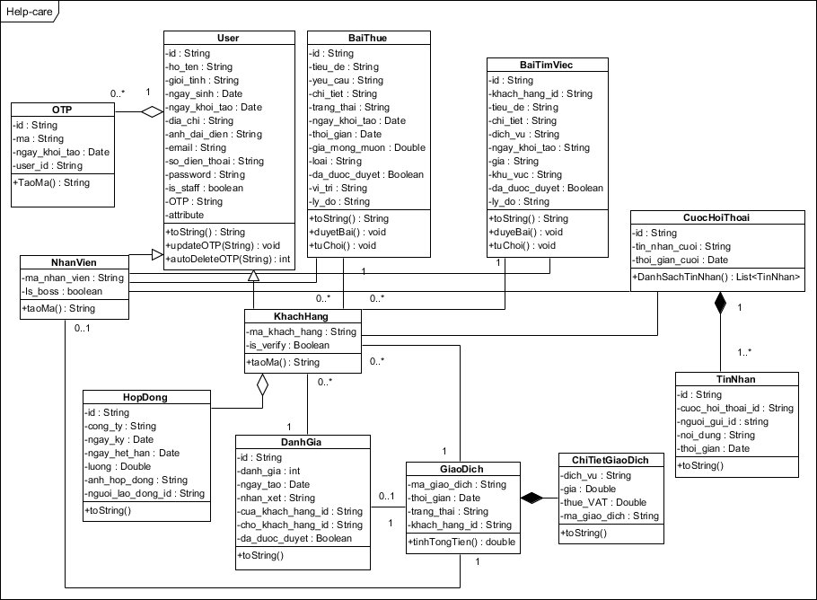
SƠ ĐỒ CLASS DIAGRAM
13

Slide 18
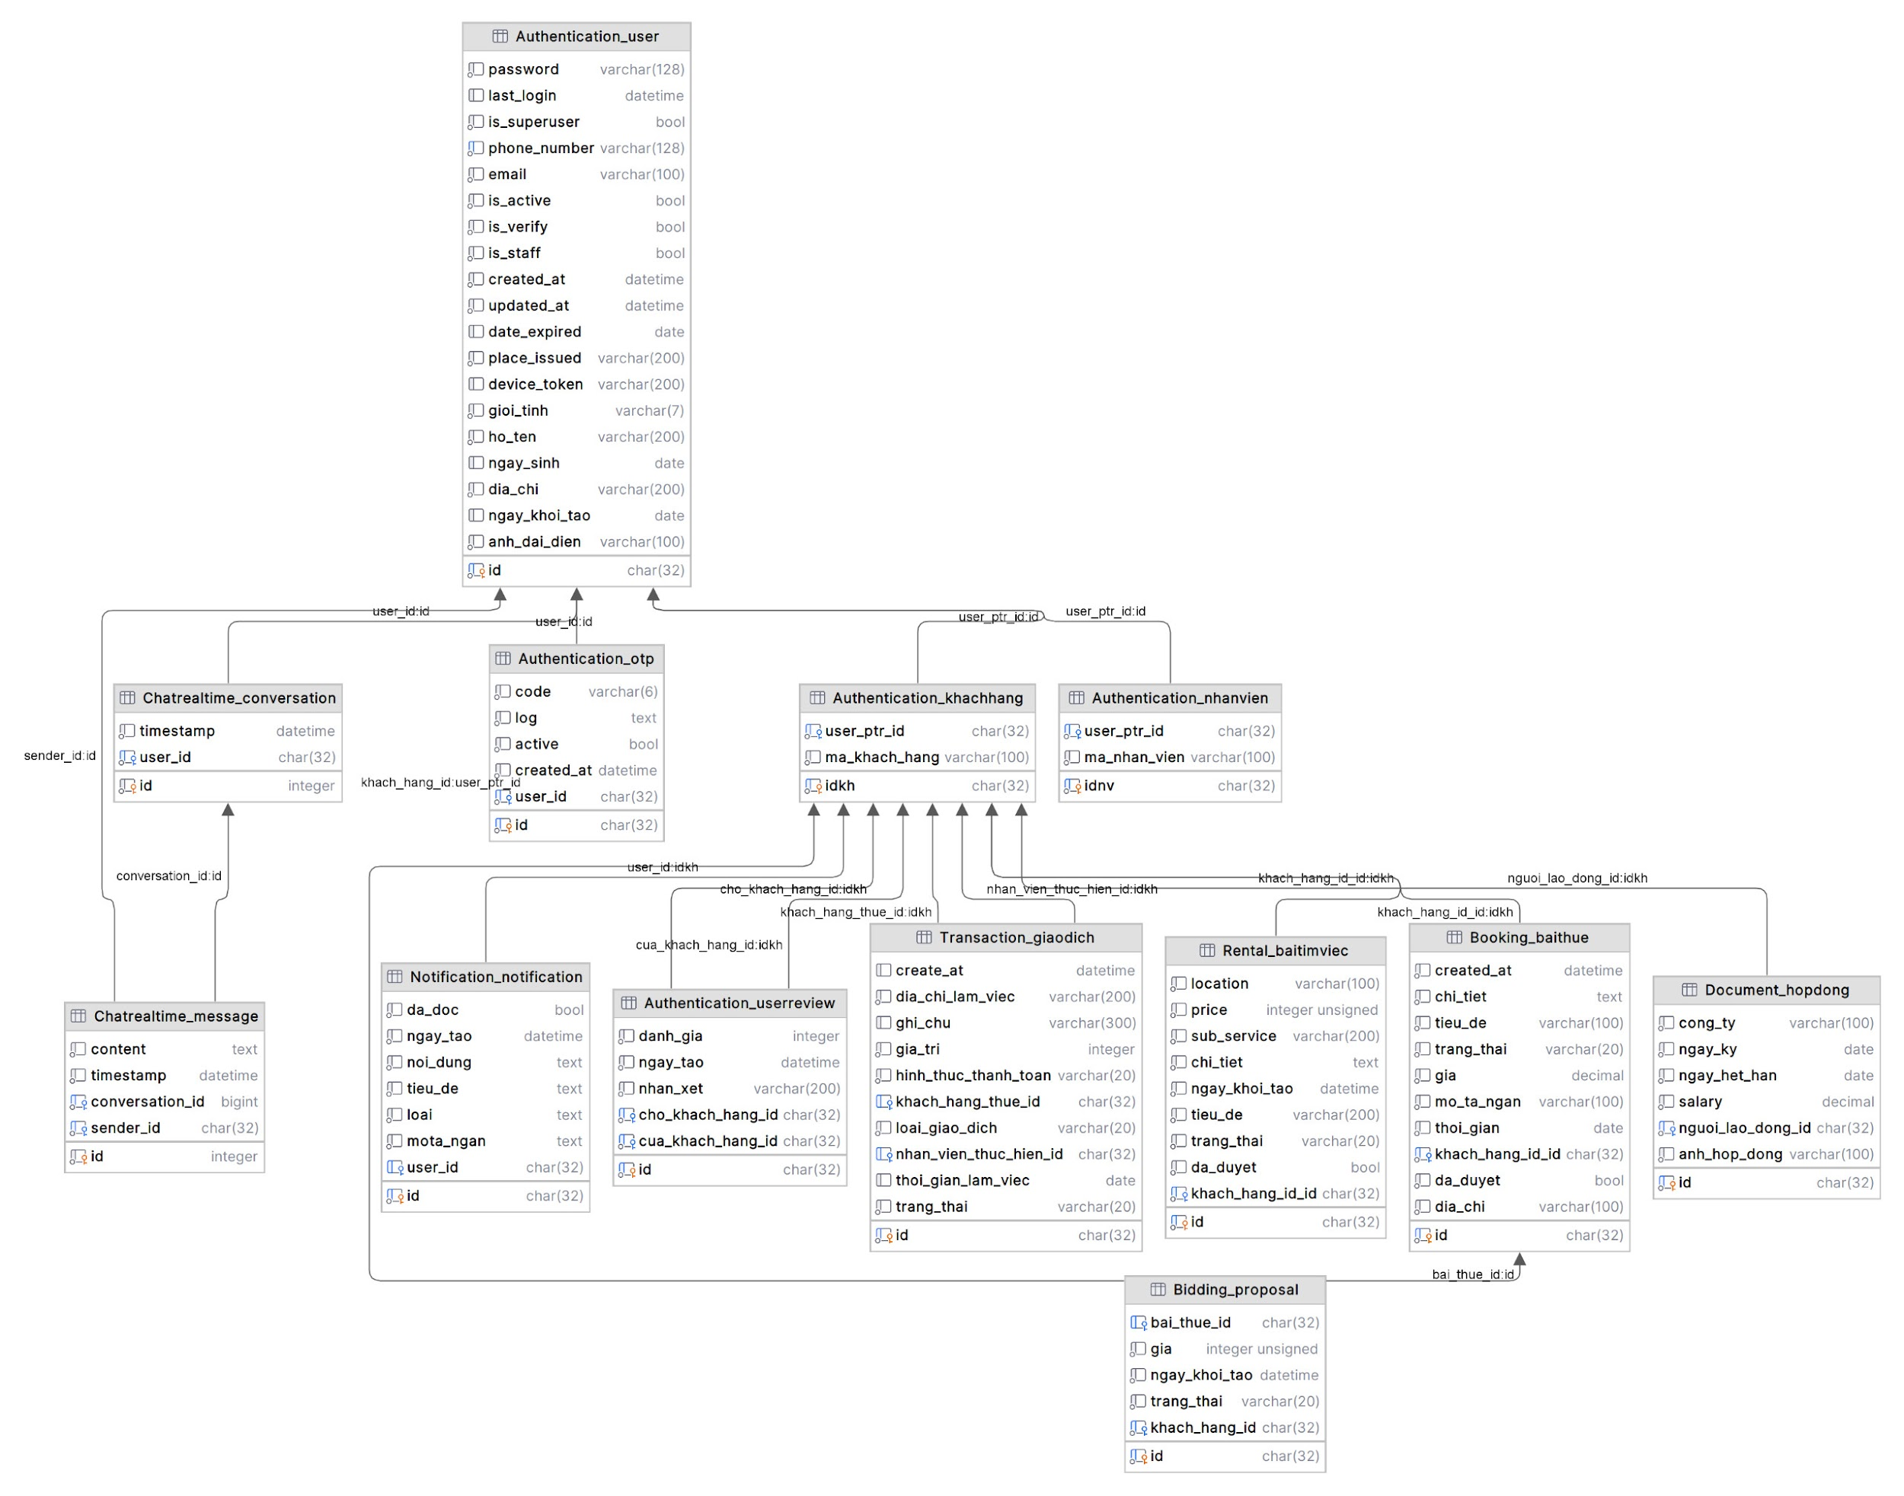
SƠ ĐỒ DATABASE

Slide 19
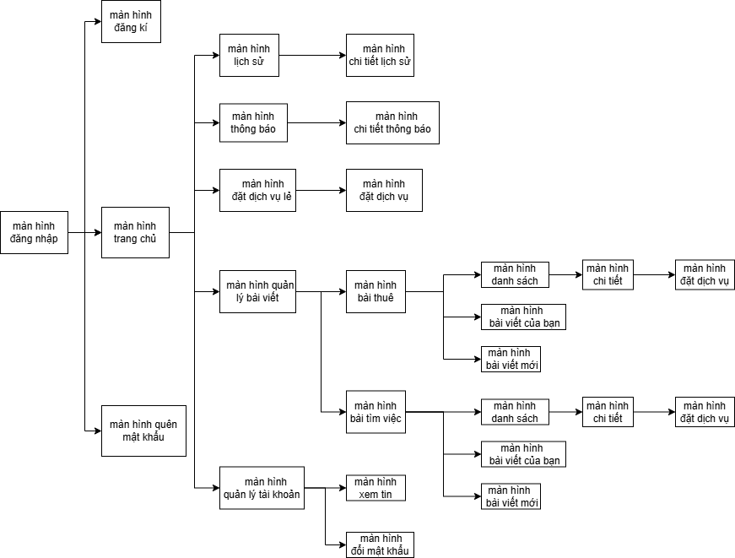
SƠ ĐỒ LUỒNG MÀN HÌNH

Slide 20
04
HIỆN THỰC

Slide 21
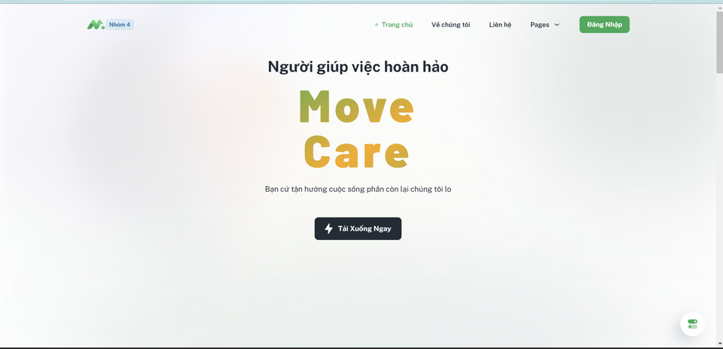
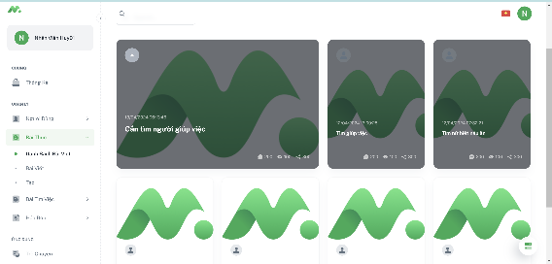
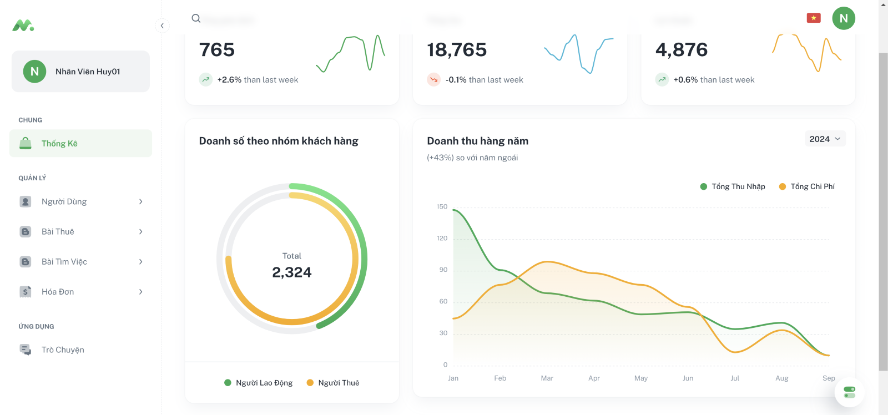
MÀN HÌNH WEB
13

Slide 22
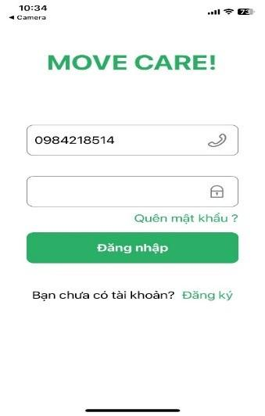
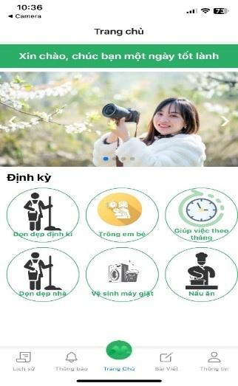
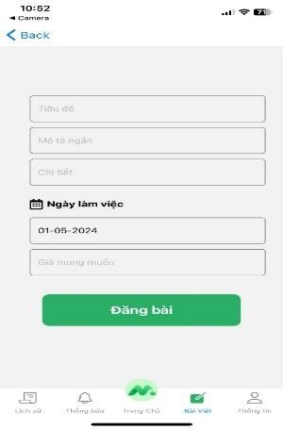
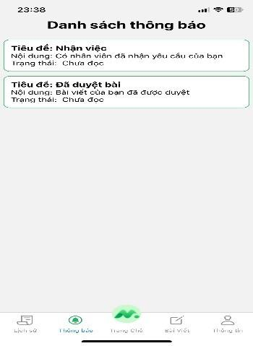
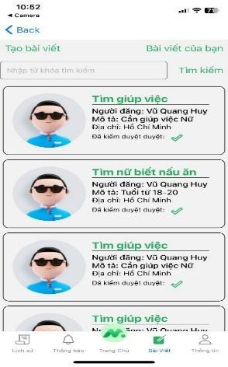
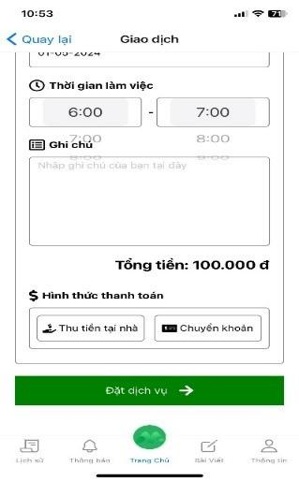
MÀN HÌNH MOBILE
13

Slide 23
05
KẾT LUẬN

Slide 24
Kết quả
Chương trình đáp ứng được đầy đủ phần chức năng cho cho thuê người giúp việc, với giao diện thân thiện và tính năng đáp ứng nhu cầu của người dùng.
Chương trình có phân quyền người dùng và các chức năng tài khoản người dùng có thể sử dụng với quyền đó. Người dùng có thể dễ dàng tìm kiếm và thuê người giúp việc theo giờ, theo yêu cầu. Các công việc được quản lý một cách hiệu quả, từ việc đăng ký, tìm kiếm, đặt lịch, đến thanh toán.
Quá trình thiết kế và lập chương trình là kết quả từ việc áp dụng kiến thức trong quá trình ở trường từ các môn học như Hệ thống và công nghệ Web, Kiến trúc và thiết kế phần mềm và một số các môn học khác cũng được áp dụng trong đồ án
Hạn chế
Do kiến thức hạn hẹp, vấn đề yếu tố ngoại lệ xung quanh để có thể thu thập yêu cầu trực tiếp, tìm hiểu thực tế hầu như chỉ trên các trang mạng nên chương trình có thể chưa được đúng với thực tiễn.

Slide 25
CẢM ƠN THẦY CÔ VÀ CÁC BẠN ĐÃ LẮNG NGHE !!!

